Slide 1
Istarska škrinjica lo scrigno istriano
OSNOVNA ŠKOLA VERUDA PULA

Slide 2
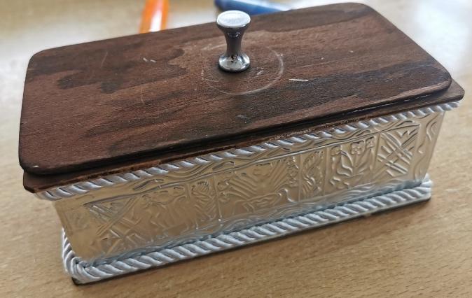
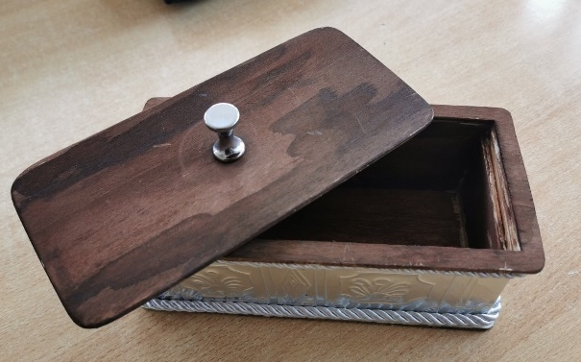

Slide 3
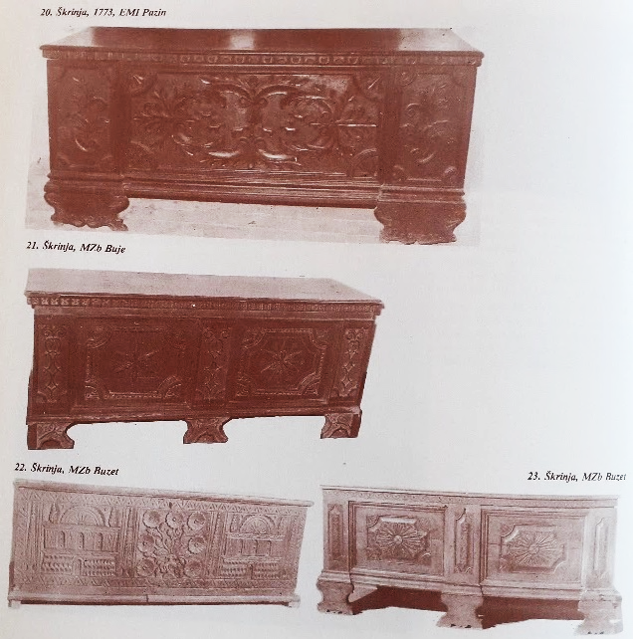
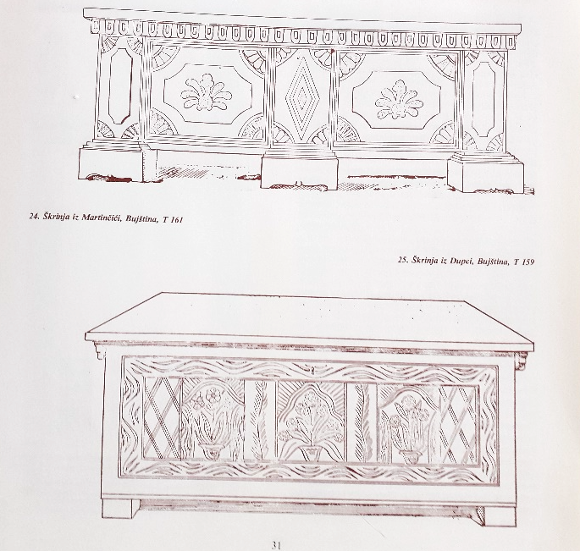
Istarska škrinja
škrinja (lat. scrinium, tal. scrigno), na području Istre (i cijeloga hrv. priobalja) oveći drveni sanduk ravnoga poklopca, stranica ukrašenih duborezom i crtorezom te niskih masivnih nogu, često izrađenih u obliku lavlje šape. Jedan je od onih predmeta seljačkoga oblikovanja na kojem je došla do izražaja pučka estetika. Najčešće je služila kao spremište za odjeću, nakit, obiteljske dragocjenosti i sl. U njoj su nevjeste donosile miraz u mladoženjinu kuću. Imala je važnu ulogu i u svadbenim običajima: obično bi se dva ili tri dana prije vjenčanja prevozila od mladenkine kuće mladoženji, a seoski bi joj momci postavljali zapreke na tom putu. Služila je također za sjedenje ili kao privremeni ležaj, a u slučaju potrebe i kao odar za pokojnika. (Istarska enciklopedija)
U škrinjama se u davnim vremenima čuvalo blago, sve što je imalo vrijednost u određeno povijesno doba. Zbog svoje uloge u svakodnevnom životu naših starih upravo je ona odabrana kao proizvod koji vjerodostojno predstavlja naše nasljeđe. Tako Istarska škrinjica čuva skriveno blago zavičaja koje izrađuju učenici Osnovne škole Veruda. ISTARSKA ŠKRINJICA zamišljena je kao autorski suvenir naše škole, a sadržaj škrinjice može se mijenjati ovisno o provedenim aktivnostima u okviru zavičajne nastave.

Slide 4
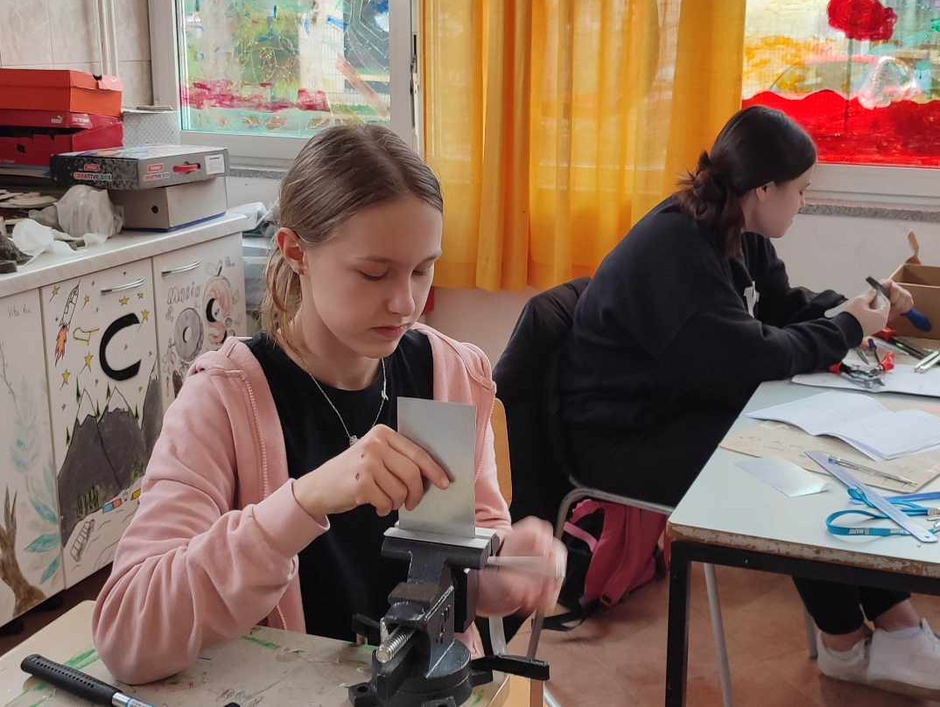
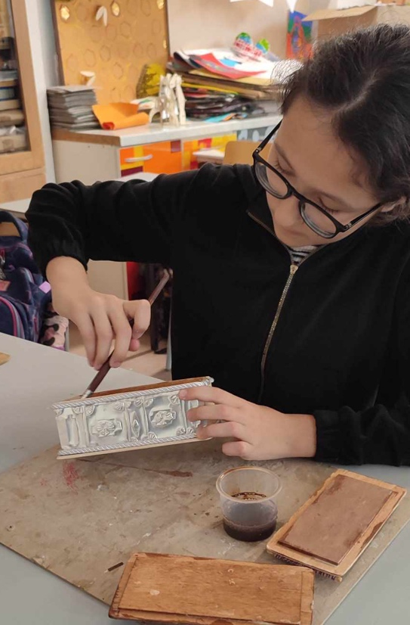
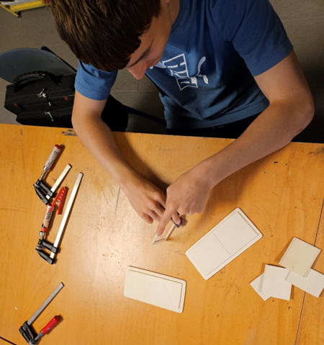
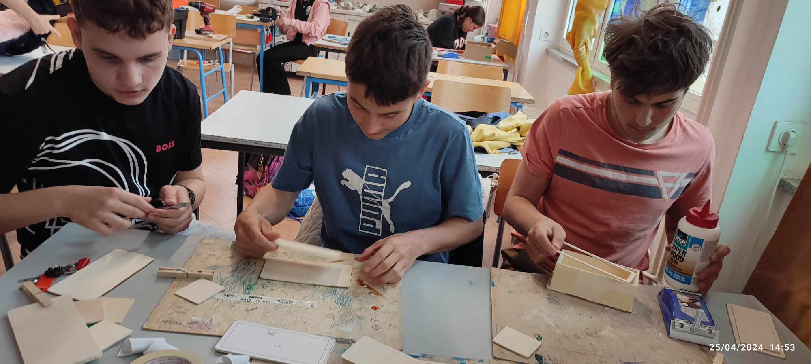
ISTARSKA ŠKRINJICA - izrada
Za nacrt, izradu i izgled Istarske škrinjice zaslužni su daroviti učenici izvannastavnih aktivnosti, naši mladi tehničari i likovnjaci, koji su neumorno tjednima crtali, rezali, brusili, tokarili, lakirali, urezivali, ukrašavali…

Slide 5
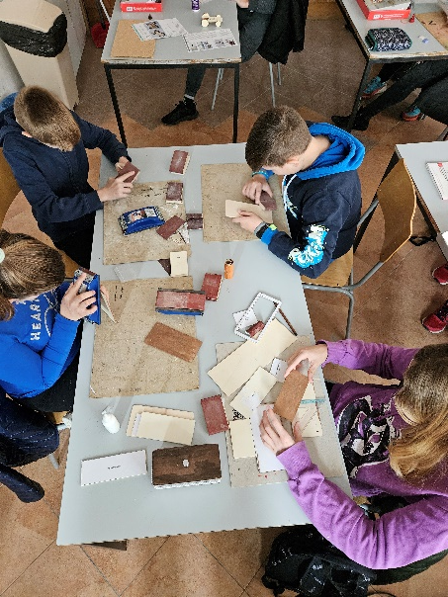
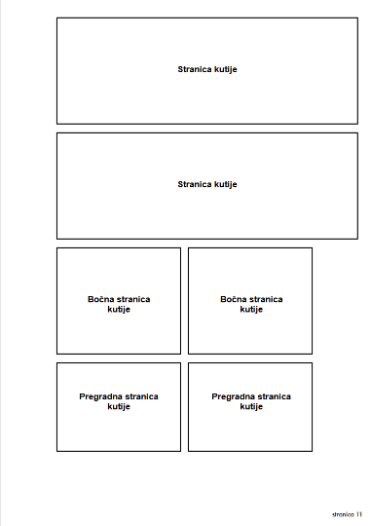
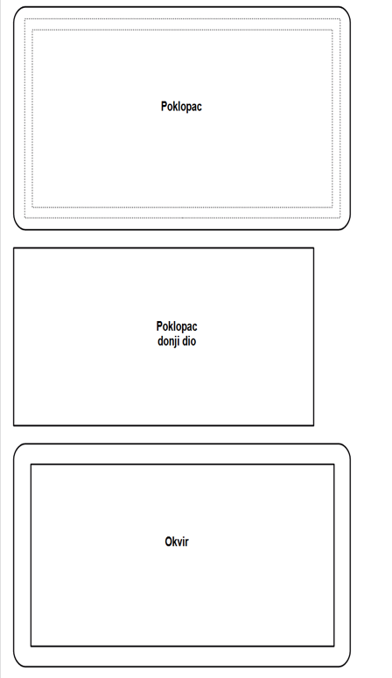
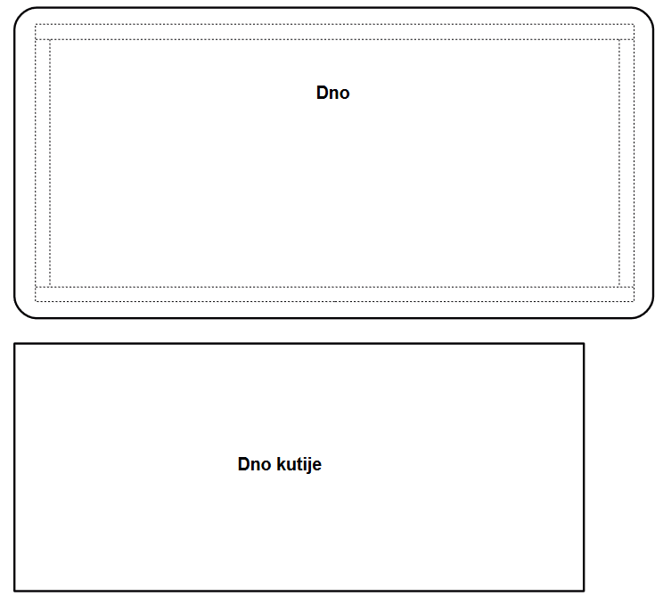
ISTARSKA ŠKRINJICA - od ideje do realizacije
Projekt izrade škrinjice rezultat je višemjesečnih priprema grupe darovitih učenika OŠ Veruda koji su svojim trudom i radom uz korištenje znanja i vještina stečenim na nastavi tehničke kulture izradili škrinjice. Pripremili su tehničku dokumentaciju, sredstva za rad (alat, pribor, materijal), izrezivali, brusili, lijepili i sastavili finalni proizvod.

Slide 6
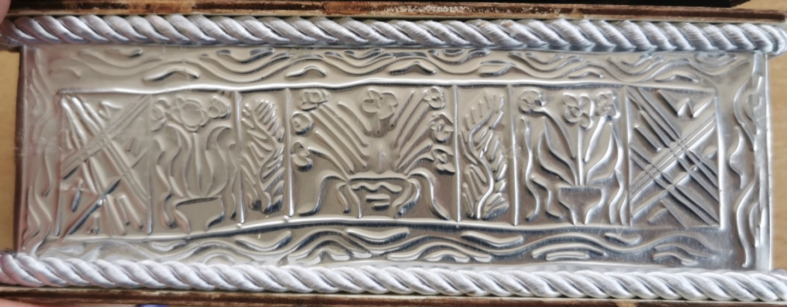
ISTARSKA ŠKRINJICA – spremna za zavičajno blago

Slide 7
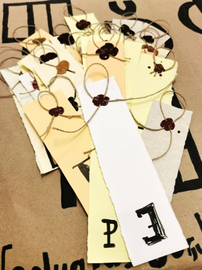
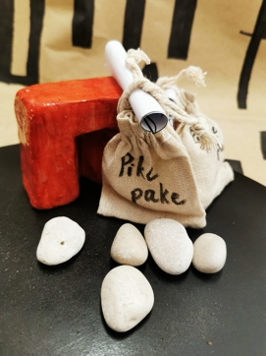
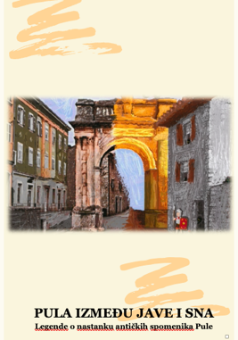
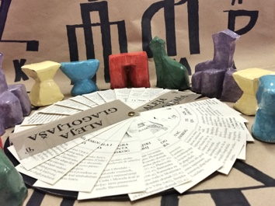
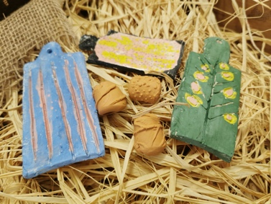
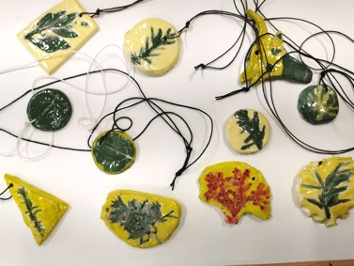
ŠTO SE NALAZI U ISTARSKOJ ŠKRINJICI?
LEPEZA GLAGOLJAŠA
NJOKOMAT
GLAGOLJAŠKI STRANIČNIK
NAKIT I UKRASI SA ZAVIČAJNIM MOTIVIMA
IGRA PIKE PAKE
PULSKI LEGENDARIJ

Slide 8
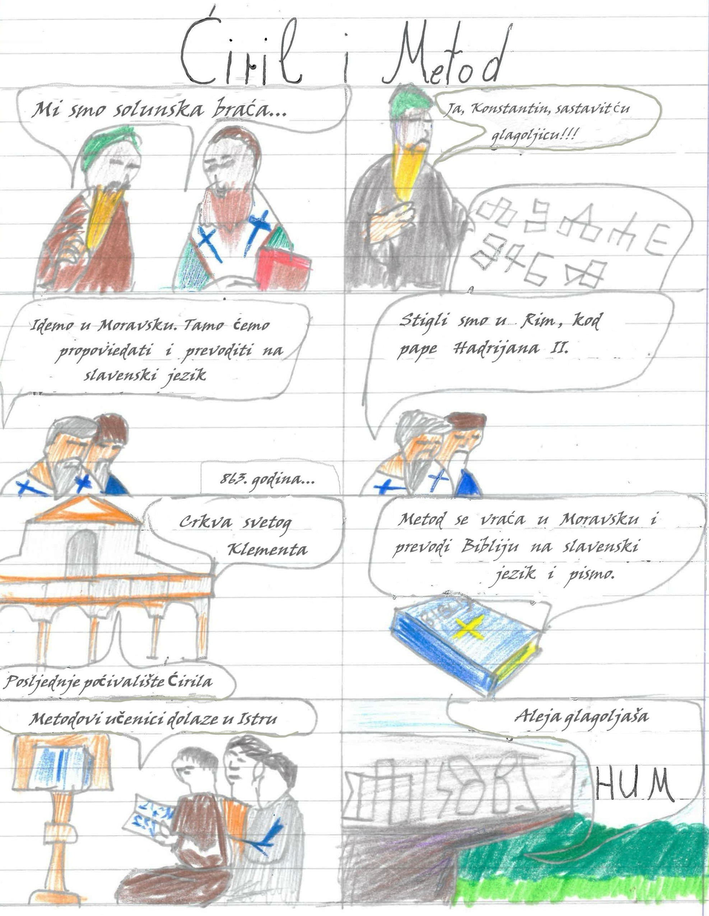
Glagoljica u istri
POVIJEST
Na satima povijesti izučavalo se kako je glagoljica stigla u Istru i koji su prvi tragovi pismenosti u našem zavičaju. Što su saznali i naučili učenici su prikazali su u obliku stripa.
HRVATSKI JEZIKI
Na satima hrvatskog jezika obnovili smo znanje o glagoljici u okviru izučavanja početaka hrvatske pismenosti. Osim transliteracije tekstova na glagoljicu i obrnuto, učenici su izrađivali straničnike s inicijalima imena i uz metodu toplog pečaćenja voskom izradili unikatne suvenire. Upoznali smo se s glagoljaštvom u Istri, pripremili prezentacije o Aleji glagoljaša i na terenskoj nastavi uživo prošetali Alejom.
LIKOVNA KULTURA
Na satima likovne kulture učenici su nacrtali unikatne prikaze spomenika Aleje glagoljaša koji su umjesto fotografija spomenika uvršteni u Lepezu glagoljaša i izrađivali nakit i ukrasne predmete s elementima glagoljice.

Slide 9
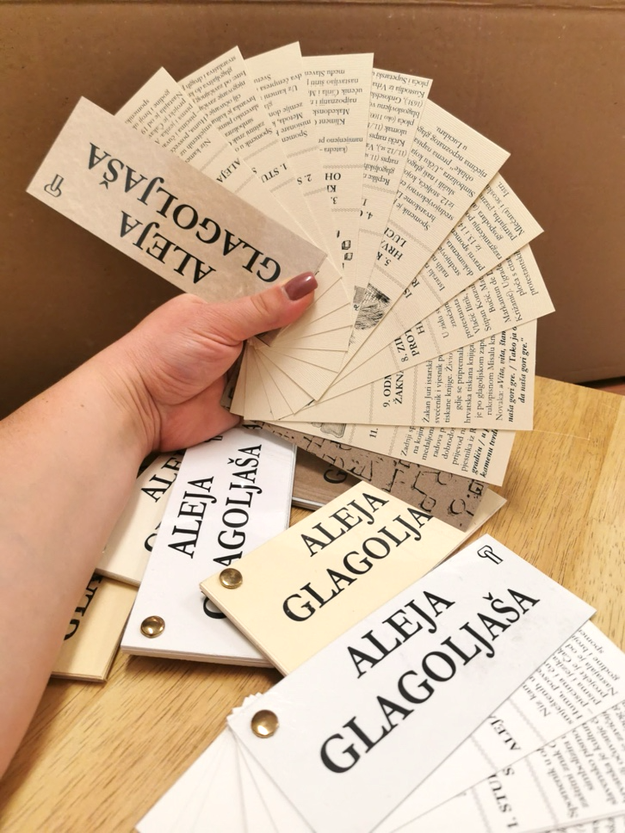
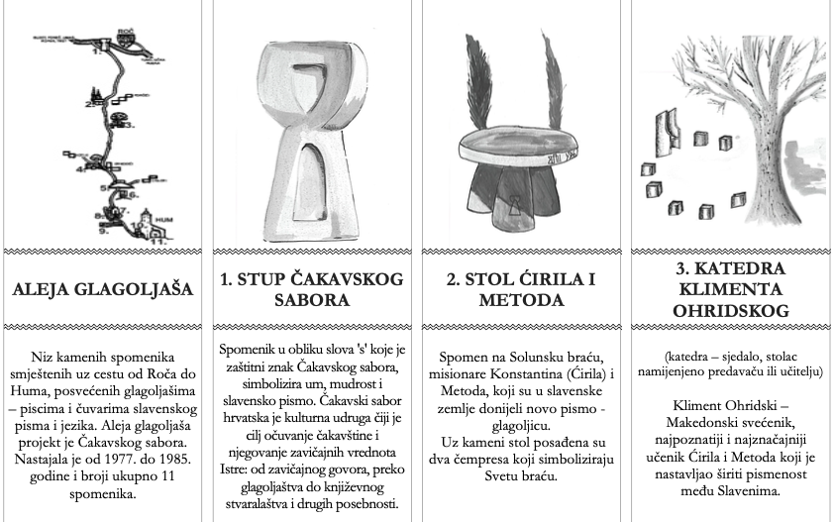
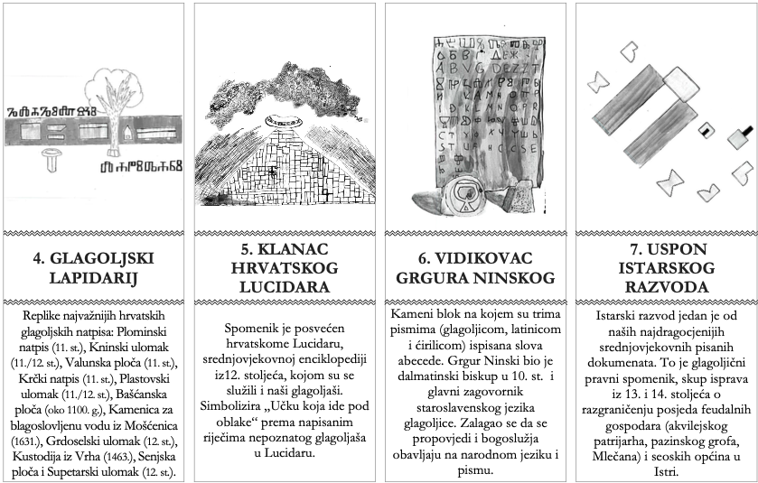
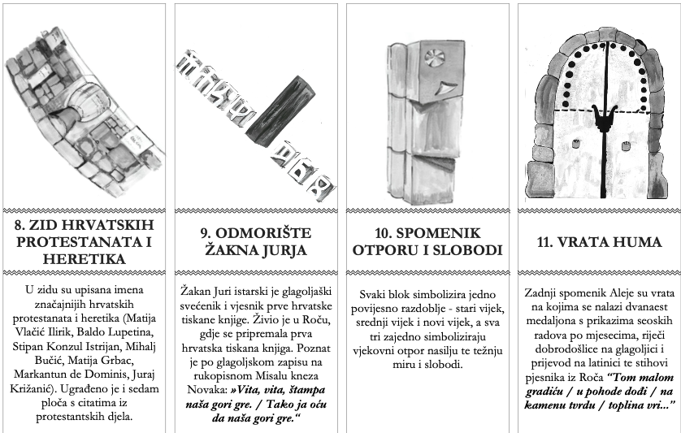
LEPEZA GLAGOLJAŠA
Lepeza glagolja brošura je nastala kao rezultat niza aktivnosti u kojima su se učenici upoznali s počecima pismenosti u Istri: kako je glagoljica stigla u Istru i koju važnost glagoljica ima u našoj povijesti i kulturi.
Crteži spomenika Aleje glagoljaša u lepezi radovi su učenika i popraćeni kratkim opisom.
Lepeza glagoljaša svojevrstan je vodič kroz Aleju glagoljaša nastala u sklopu zavičajnih aktivnosti i autorska je publikacija naše škole.

Slide 10
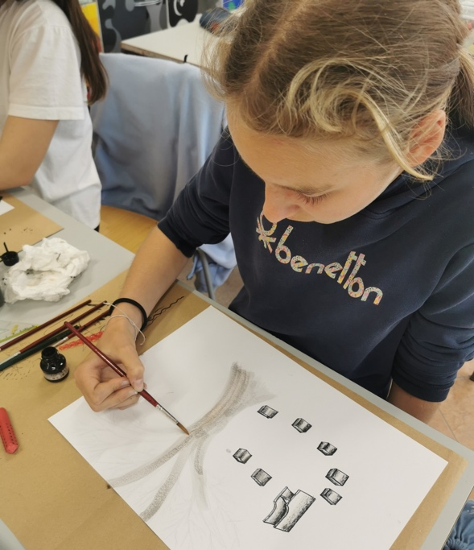
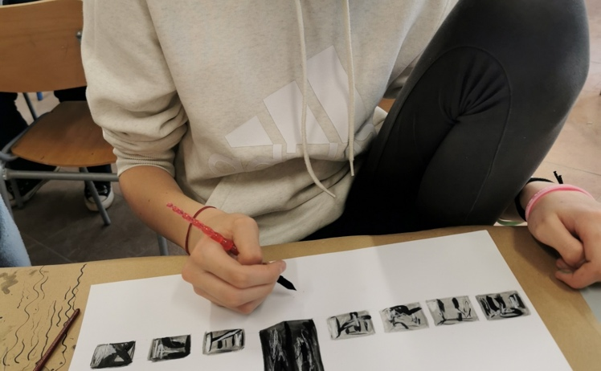
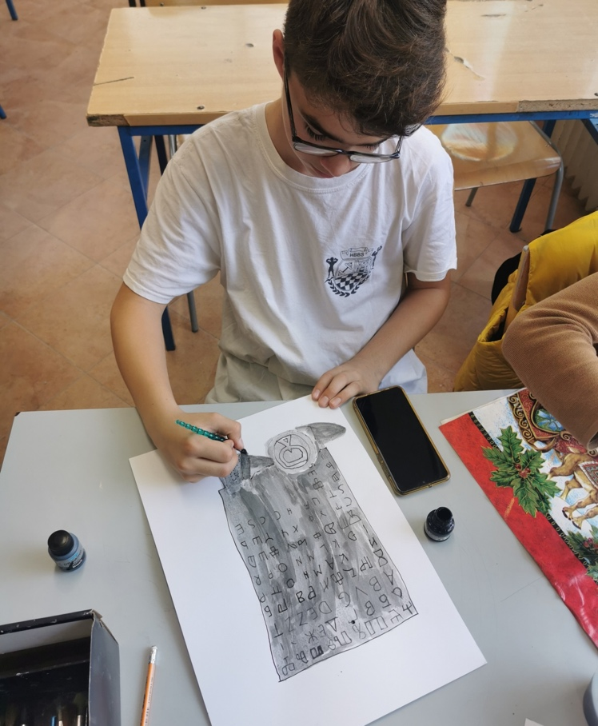
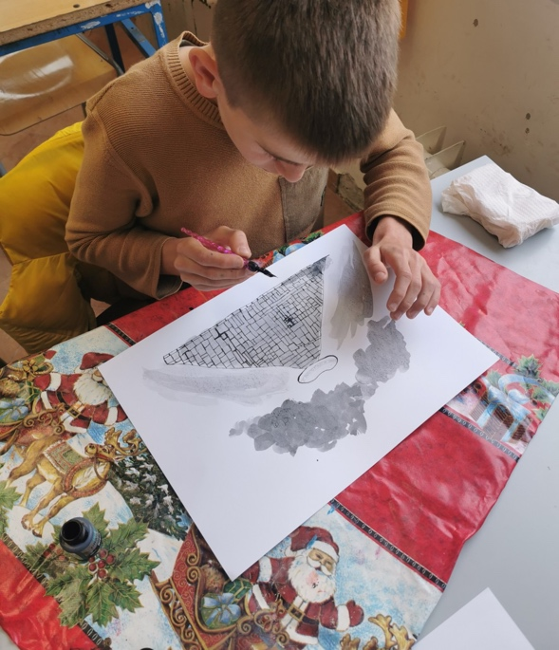
Likovna kultura
Nakon terenske nastave na Aleji glagoljaša učenici su izradili crteže spomenika koje su vidjeli uživo te smo ih uvrstili u Lepezu glagoljaša kao autorske radove.

Slide 11
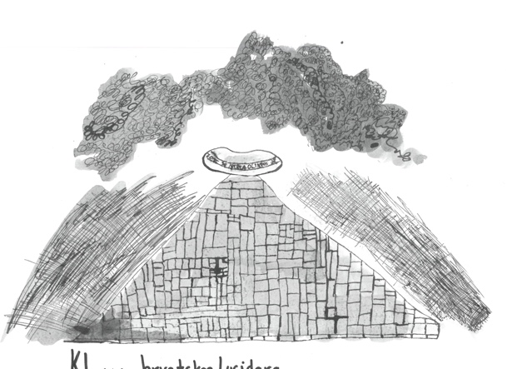
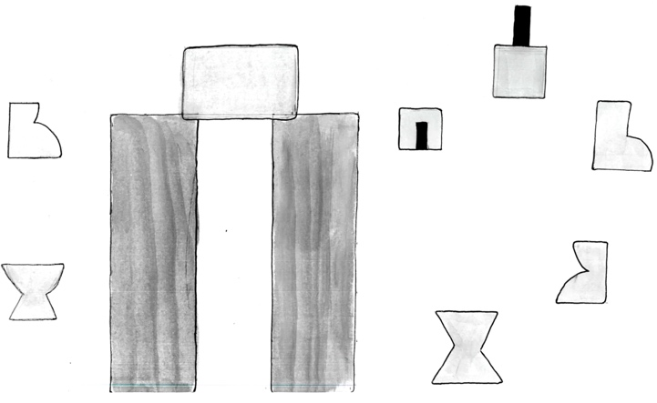
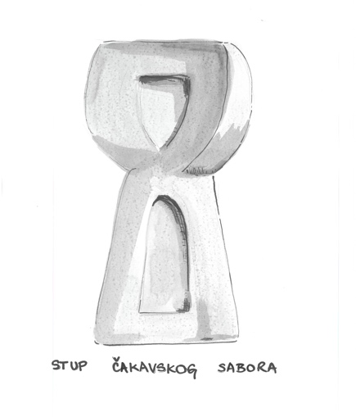
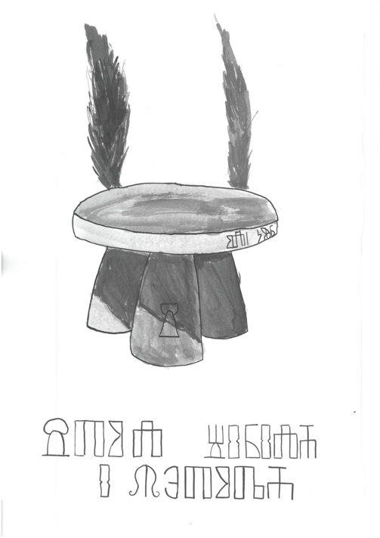
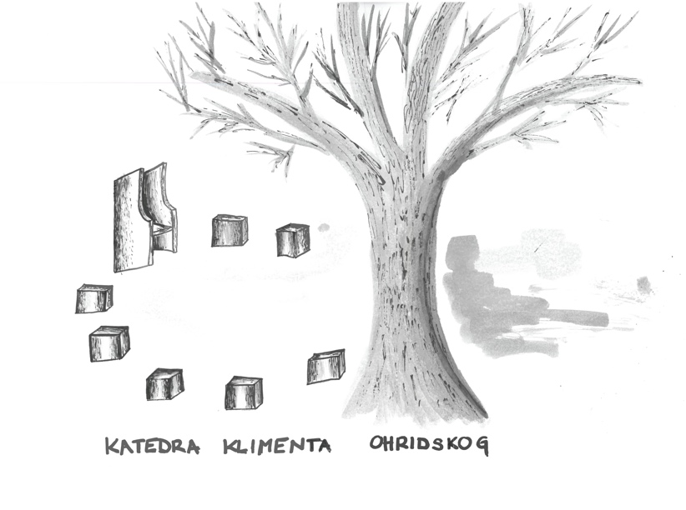
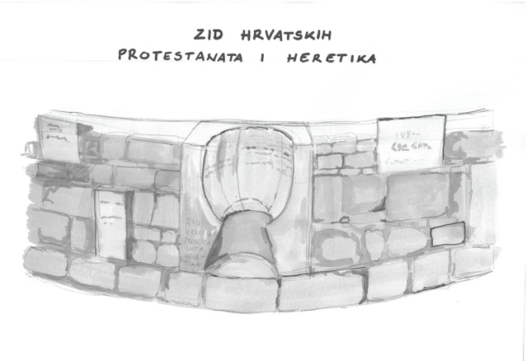
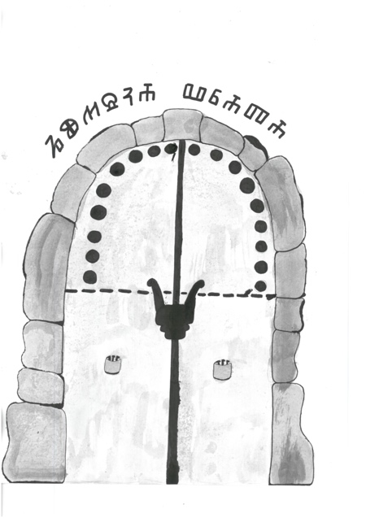
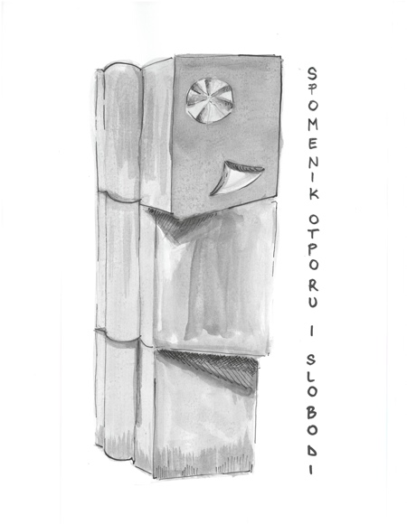
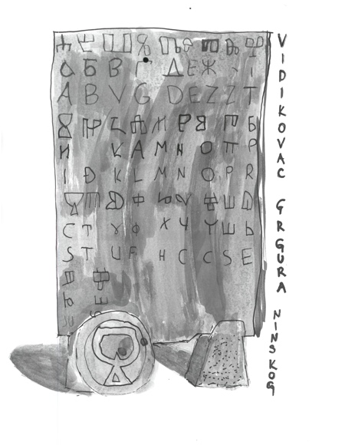
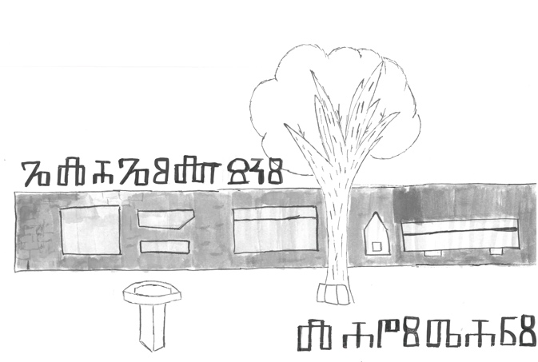
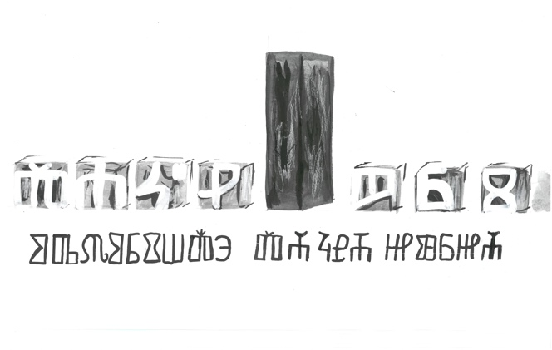
Crteži spomenika aleje glagoljaša

Slide 12
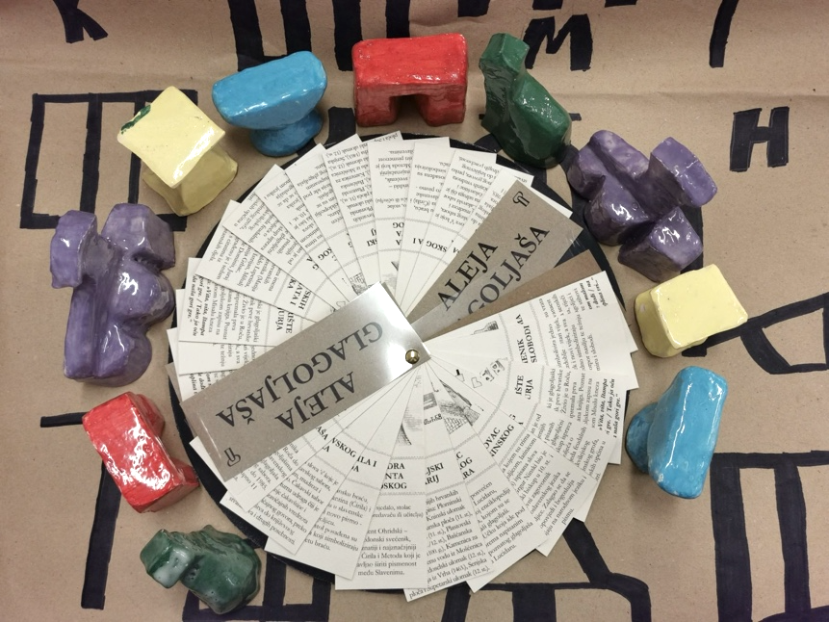
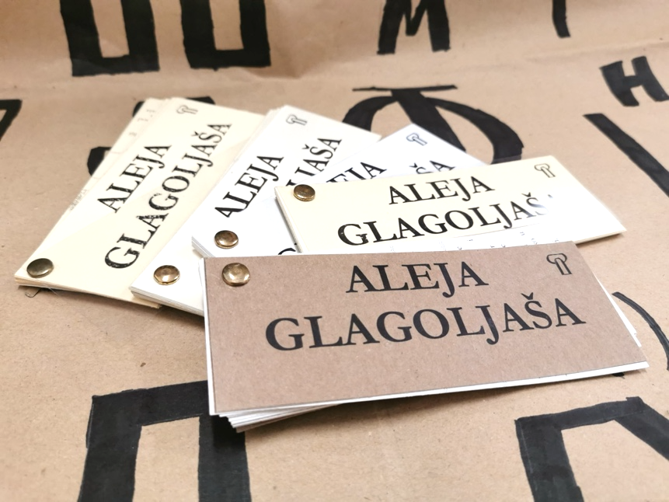
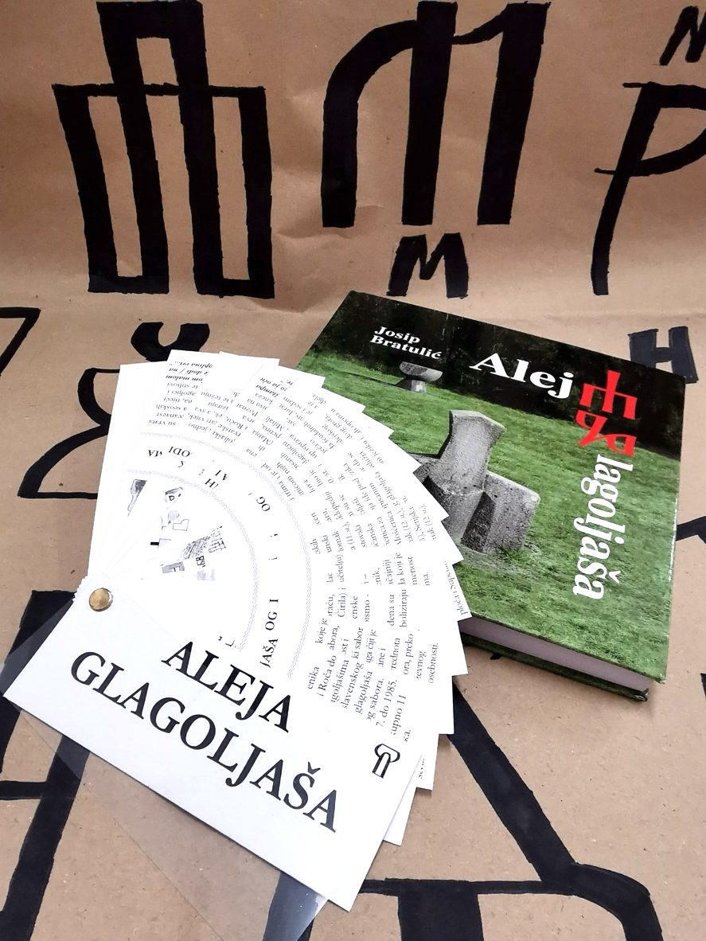
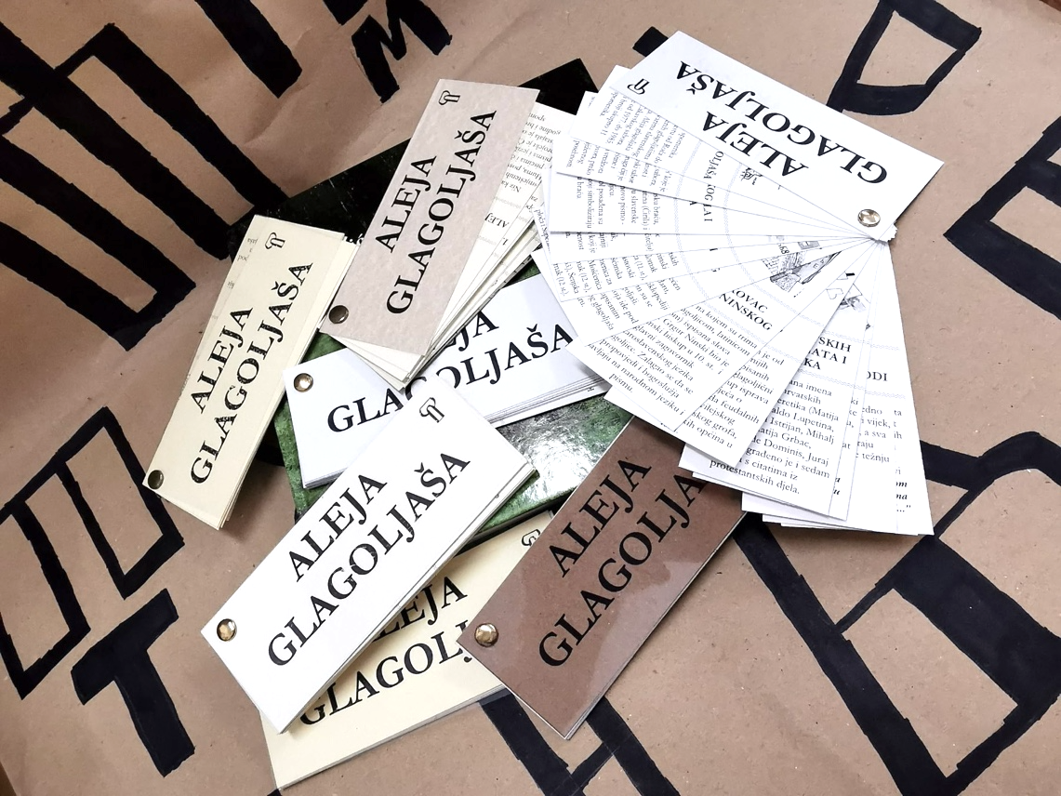
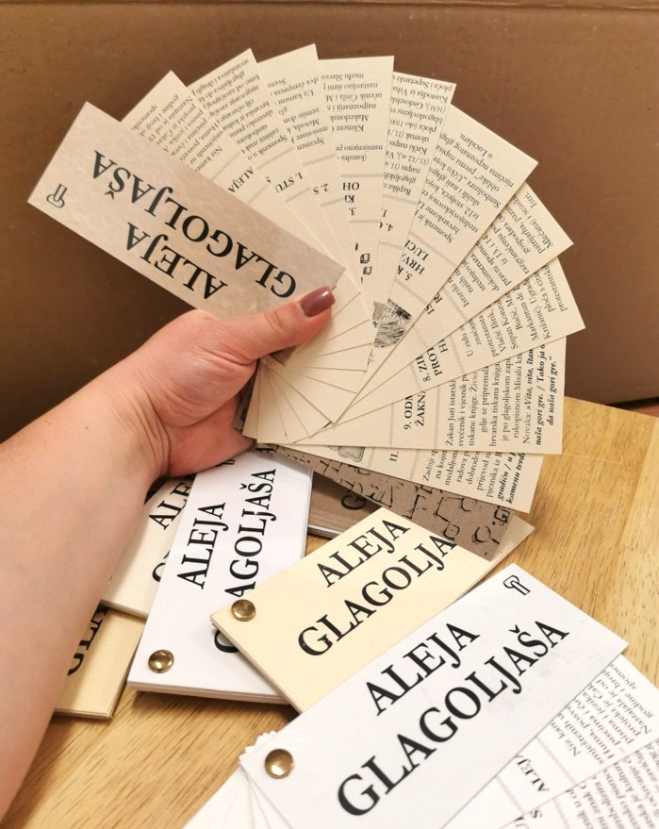
LEPEZA GLAGOLJAŠA

Slide 13
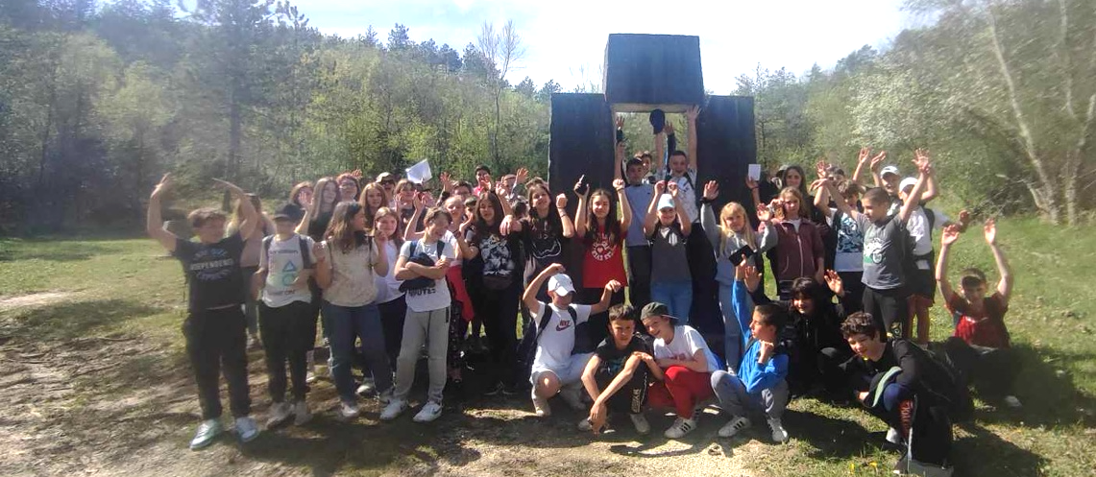
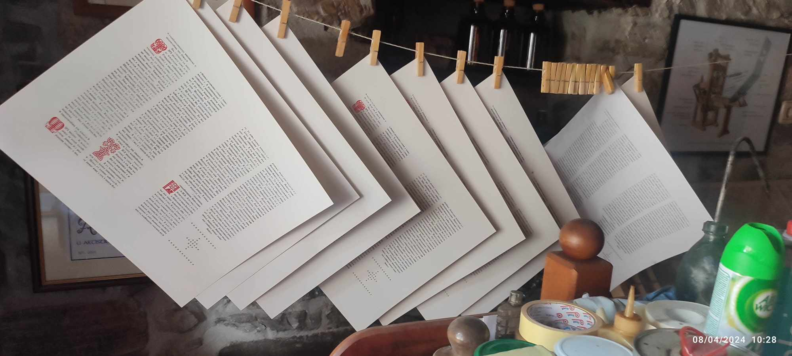
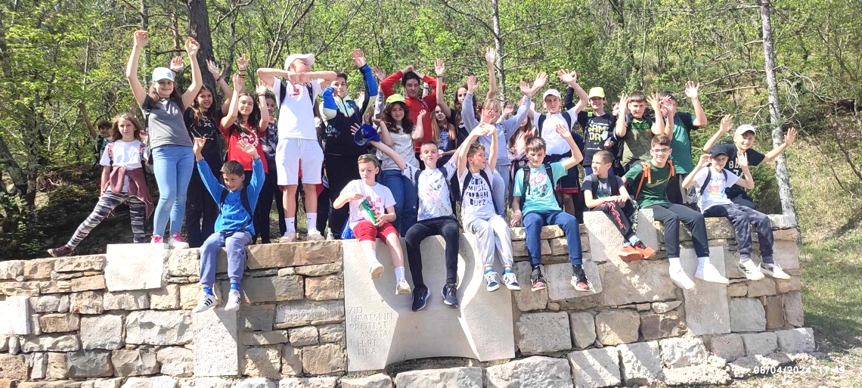
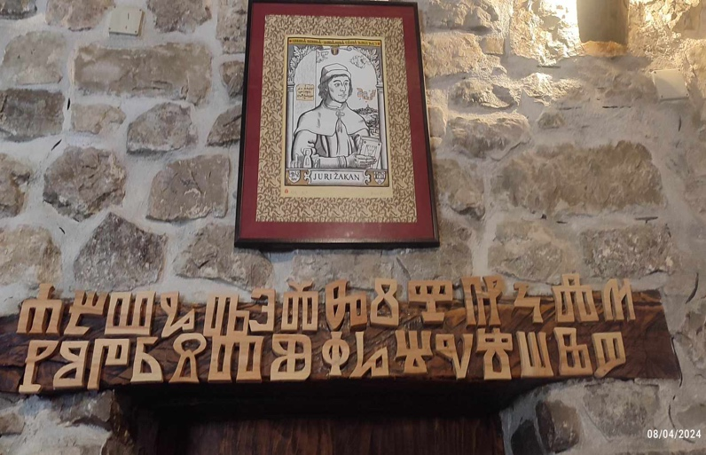
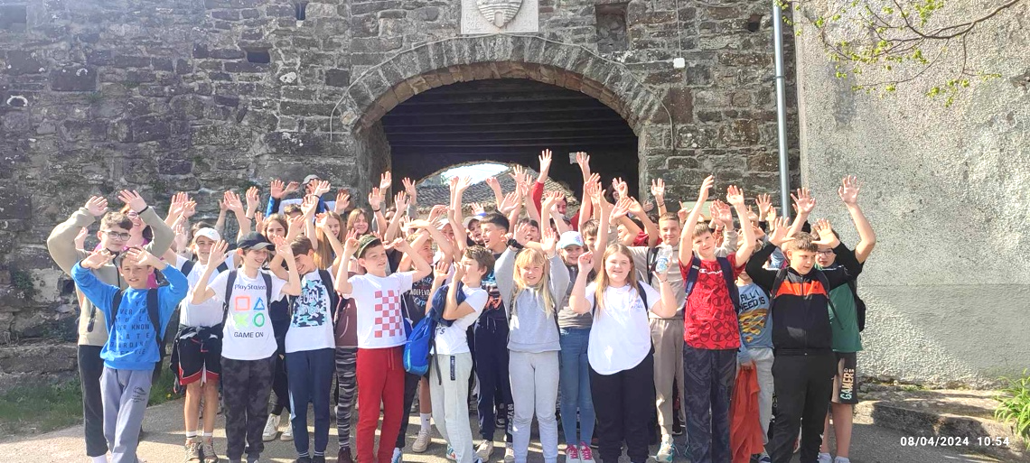
Terenska nastava
Okosnica učenja o glagoljaštvu u Istri bila je terenska nastava učenika šestih razreda i posjet glagoljaškim središtima u Istri i Aleji glagoljaša. Upoznali su se s Alejom prije same terenske nastave, izradili prezentacije pojedinih spomenika, predstavili na satima hrvatskog jezika i zatim na Aleji uživo.
Aleju glagoljaša prošli smo točno kako treba: obilazak Roča, redom svih spomenika Aleje glagoljaša uz izlaganje učenika i posjet čarobnom Humu, zadnjoj ‘stanici’ Aleje. Okrijepa nakon pješačenja čekala nas je u konobi “Kolinasi” uz domaće fritule!

Slide 14
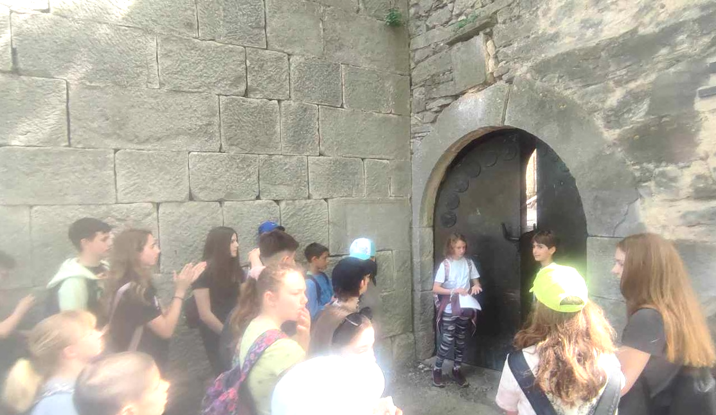

Slide 15
Glagoljaški straničnik
Na satima hrvatskog jezika obnovili smo znanje o glagoljici u okviru izučavanja početaka hrvatske pismenosti. Osim transliteracije tekstova na glagoljicu i obrnuto, učenici su izrađivali straničnike s inicijalima imena i uz metodu toplog pečaćenja voskom izradili unikatne suvenire. Bio je to pravi srednjovjekovni glagoljaški skriptorij na kojem su učenici pravim perom i tušem ispisivali glagoljska slova i ukrašavali straničnike toplim voskom.

Slide 17
NJOKOMAT
Dio tradicijske kuhinje istarskog podneblja jest izrada tjestenine. Među najpoznatijim tjestima nalaze se i popularni njoki. Domaći njoki vrlo su jeftini, no za pripremu je ipak potrebno znati nekoliko trikova.
Njoki se najčešći jedu u nekom ukusnom šugu od mesa, a kako bi okusi bili intenzivniji, naše su none kuglice tijesta valjale po vilici pa bi dobile udubljenja, izbočenja ili proreze u koja bi se lako moglo uvući dobro šugo.
Stoga smo na satima keramičke skupine u sklopu izvannastavnih aktivnosti od bijele gline izrađivali i njokomate s različitim uzorcima.
Njokomati nam u kuhinji mogu poslužiti kako bi svaku kuglicu tijesta mogli personalizirati.
Svaki njokomat je unikatan i ostavlja na tijestu različita udubljenja, izbočenja i proreze.

Slide 18
NJOKOMAT
RECEPT Savršeno domaće tijesto za njoke, koje možete odmah razvaljati po njokomatu
Sastojci:
6 krumpira / 200 g glatkog brašna / 1 žumanjak / sol
Priprema:
Krumpir skuhajte u kori, ako su veći krumpiri, kuhajte ga oko 45 minuta.
Kad se skuha, ogulite ga i usitnite gnječilicom za krumpir (ili ga naribajte na ribež - nikako ga nemojte gnječiti).
Dodajte žumanjak, sol i brašno.
Zamijesite tijesto koje se neće lijepiti za prste, a po potrebi dodajte još brašna.
Oblikovano tijesto podijelite u manje kuglice, i svaku razvaljajte u dugi valjak, te nožem izrežite tijesto na njoke željene veličine.
Njoke razvaljajte po njokomatu da bi dobili proreze i slažite na pobrašnjenu površinu.
Tako pripremljene njoke možete zamrznuti ili ih odmah kuhati.
Kuhajte ih u dobro posoljenoj vodi, a kad isplivaju na površinu, njoki su gotovi.
Servirajte ih tople sa šugom po želji.
Dobar tek!

Slide 19
NAKIT I UKRASI SA ZAVIČAJNIM MOTIVIMA
Proces izrade predmeta od gline: oblikovanje, bojanje, pečenje, glaziranje pa ponovno pečenje. Na satima keramičke skupine u sklopu izvannastavnih aktivnosti učenici su od bijele gline izrađivali broševe, privjeske za lančić, privjeske za naušnice i magnete s motivima takozvanih čentrina.

Slide 20
Izrada nakita utiskivanjem u glinu raznog bilja našeg podneblja: šparoga, bazge, vinove loze, ružmarina i masline.

Slide 21
Stoperi za knjige - mini verzije spomenika Aleje glagoljaša. Slova čine kompoziciju na kojoj piše Istra na glagoljici u bojama istarskog pejzaža.

Slide 22
Igra pike pake
Učenici su istraživali tradicijske igre naših predaka kojima su upražnjavali slobodno vrijeme dok nije bilo mobitela, televizora i drugih elektronskih ‘zabavljača’.
ČA TI RABI: Niš. Najdi 5 stin u korti.
KOLIKO VAS MORE ZOGATI: Koliko god vas je.
KI ZOGADE PRVI: Oni ki je najšegaviji.
KAKO ZOGATI: Vrži stine u ruku. Hiti ih na zemlju. Uzmi jenu stinu iz kupa. Tu jenu ćeš hitati u zrak. Dok je ta jena stina u zraku, moraš s iston rukon s kon hitaš, zgrabiti jenu stinu na zemlji. Tako grabiš jenu po jenu i mečeš ih z bande. Kad ih sve ćapaš, jopet hitaš svih pet na zemlju. Sada jenu hitaš u zrak i grabiš po dvi. Pokle tega grabiš po tri i na kraju sve četiri odjedanput. Ko te ni volja tako, kombinaj kako ćeš.
ČA UČINITI KO ŽBALJAŠ: A niš. Greš jopet ispočetka.

Slide 23
Anketirali su svoje djedove i bake i saznali ponešto o navikama svojih starih. Saznali su da igra ima drugi naziv u raznim mjesnim govorima, a općenito je poznata pod nazivom PILJANJE.

Slide 24
PULSKI LEGENDARIJ
OBILAZAK PULE UZ STRUČNO VODSTVO
Učenici sedmih razreda osvježili su svoje znanje i otkrili mnogo novih detalja o antičkim spomenicima i povijesnom razvoju vlastita grada.
BLA BLA BLA

Slide 25
POSJET GRADSKOJ KNJIŽNICI
Istraživali su najpoznatije mitove i legende, zaronili u čaroban svijet antičke Grčke i tragali za mitskim junacima i bogovima.

Slide 26
PULSKI LEGENDARIJ
KREATIVNO STVARALAŠTVO
Nove spoznaje o antici u Puli i legendama učenicima su bile inspiracija za stvaranje vlastitih legendi o nastanku antičke spomeničke baštine u Puli: Herkulova vrata, Amfiteatar, Augustov hram, Zlatna vrata… dobili su svoje priče iz pera sedmaša koje su sabrane u tiskanom pulskom legendariju pod nazivom PULA IZMEĐU JAVE I SNA.

Slide 27
Istarska škrinjica – realizacija projektnih aktivnoasti
Izrada škrinjice – polaznici izvannastavnih aktivnosti tehničke i likovne kulture (učitelj TK Ivan Iskra i učiteljica LK Kristina Kalogjera)
Lepeza glagoljaša – učenici šestih razreda (učiteljica HJ Jelena Urošević-Hušak i učiteljica povijesti Ivana Turk)
Glagoljaški straničnik – učenici šestih razreda (Jelena Urošević-Hušak)
Njokomat, ukrasni predmeti i nakit – polaznici keramičarske grupe (Kristina Kalogjera)
Igra Pike pake – učenici šestih razreda (učiteljica HJ Martina Čiković Petrović)
Pulski legendarij – učenici sedmih razreda (učiteljica HJ Sabina Kalender Anić)
Koordinatori projekta i voditelji projektnih aktivnosti: Jelena Urošević-Hušak, Ivana Turk, Ivan Iskra, Kristina Kalogjera, Martina Čiković Petrović, Sabina Kalender Anić

